Slide 1
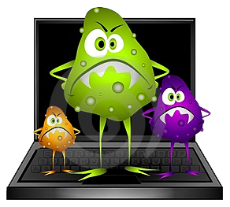
Компьютерные вирусы.
Антивирусные программы.
Презентация подготовлена для конкурса "Интернешка" http://interneshka.org/

Slide 2

Компьютерный вирус
— вид вредоносного программного обеспечения, способного создавать копии самого себя и внедряться в код других программ, системные области памяти, загрузочные секторы, а также распространять свои копии по разнообразным каналам связи.

Slide 3
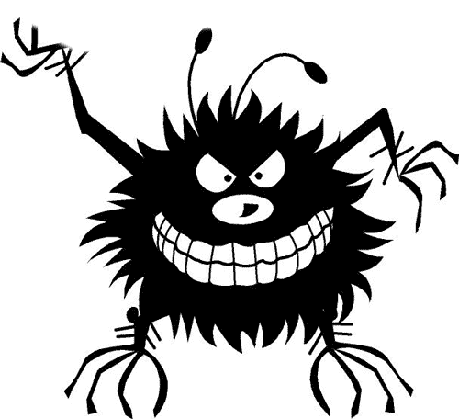
Цели вирусов:
удаление файлов;
приведение в негодность структур размещения данных;
блокирование работы пользователей ;
приведение в негодность аппаратных комплексов компьютера;
вирус может приводить к сбоям компьютера из-за ошибок, неучтённых тонкостей взаимодействия с операционной системой и другими программами;
вирусы, как правило, занимают место на накопителях информации и потребляют некоторые другие ресурсы системы.

Slide 4
Признаки появления вирусов:
Неправильная работа нормально работающих программ
Частые зависания и сбои в работе ПК
Медленная работа ПК
Изменение размеров файлов
Исчезновение файлов и каталогов
Неожиданное увеличение количество файлов на диске
Уменьшение размеров свободной оперативной памяти
Вывод на экран неожиданных сообщений и изображений
Подача непредусмотренных звуковых сигналов
Невозможность загрузки Операционной Системы

Slide 5

Классификация вирусов:
А – по среде обитания;
В – по степени воздействия алгоритмов
Б - по способу заражения;
Г - по особенностям алгоритмов
Вирусы
А
сетевые
файловые
загрузочные
файлово-загрузочные
Вирусы
Б
Вирусы
В
резидентные
нерезидентные
неопасные
опасные
очень опасные
Вирусы
Г
паразитические
репликаторы
невидимки
мутанты
троянские

Slide 6
Классификация вирусов:
по среде обитания
Сетевые вирусы используют для своего распространения протоколы или команды компьютерных сетей и электронной почты.
Файловые вирусы либо различными способами внедряются в выполняемые файлы (наиболее распространенный тип вирусов), либо создают файлы-двойники (компаньон-вирусы), либо используют особенности организации файловой системы (link-вирусы)
Загрузочные вирусы записывают себя либо в загрузочный сектор диска (boot-сектор), либо в сектор, содержащий системный загрузчик винчестера (Master Boot Record), либо меняют указатель на активный boot-сектор.

Slide 7
Классификация вирусов:
по способу заражения
Резидентные (такой вирус при инфицировании ПК оставляет в оперативной памяти свою резидентную часть, которая потом перехватывает обращение ОС к объектам заражения и поражает их. Резидентные вирусы живут до первой перезагрузки ПК)
Нерезидентные (не заражают оперативную память и могут быть активными ограниченное время)

Slide 8
Классификация вирусов:
по степени воздействия
Неопасные (как правило эти вирусы забивают память компьютера путем своего размножения и могут организовывать мелкие пакости – проигрывать заложенную в них мелодию или показывать картинку);
Опасные (эти вирусы способны создать некоторые нарушения в функционировании ПК – сбои, перезагрузки, глюки, медленная работа компьютера и т.д.);
Очень опасные (опасные вирусы могут уничтожить программы, стереть важные данные, убить загрузочные и системные области жесткого диска, который потом можно выбросить)

Slide 9
Классификация вирусов:
по особенностям алгоритмов
Паразитические (меняют содержимое файлов и секторов диска. Такие вирусы легко вычисляются и удаляются);
Мутанты (их очень тяжело обнаружить из-за применения в них алгоритмов шифрования. Каждая следующая копия размножающегося вируса не будет похожа на предыдущую);
Репликаторы (вирусы-репликаторы, они же сетевые черви, проникают через компьютерные сети, они находят адреса компьютеров в сети и заражают их);
Троянский конь (один из самых опасных вирусов, так как трояны не размножаются, а воруют ценную (порой очень дорогую) информацию – пароли, банковские счета, электронные деньги и т.д.);
Невидимки (это трудно обнаружимые вирусы, которые перехватывают обращения ОС к зараженным файлам и секторам дисков и подставляют вместо своего незараженные участки.

Slide 10
Пути проникновения вирусов
Глобальная сеть Internet
Электронная почта
Локальная сеть
Компьютеры «Общего назначения»
Пиратское программное обеспечение
Ремонтные службы
Съемные накопители

Slide 11
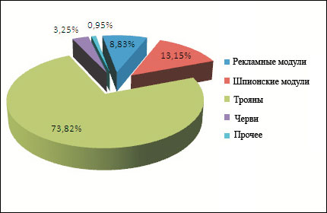
Распространенные виды вирусов

Slide 12
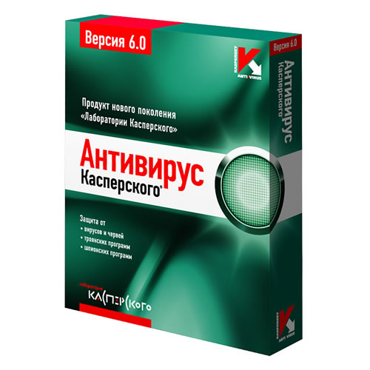
Антивирусные программы
Для обнаружения, удаления и защиты от компьютерных вирусов разработаны специальные программы, которые позволяют обнаруживать и уничтожать вирусы. Такие программы называются антивирусными.

Slide 13
Параметры антивирусной программы
Для быстрой и эффективной работы антивирусная программа должна отвечать некоторым параметрам:
Стабильность и надежность работы
Размеры вирусной базы программы
Многоплатформенность

Slide 14
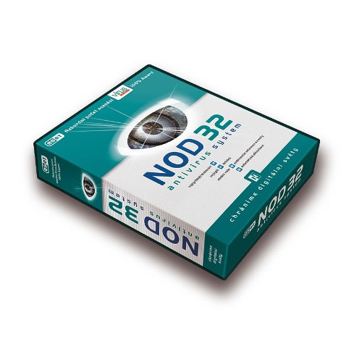
Виды антивирусных программ
Антивирусные блокировщики
Ревизоры
Полифаги
Полифаги-мониторы

Slide 15

Антивирусные блокировщики
Виды антивирусных программ
Программы, которые перехватывают «вирусоопасные» ситуации и сообщают об этом пользователю.

Slide 16
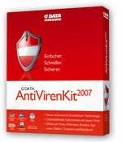
Виды антивирусных программ
Ревизоры
Принцип работы ревизоров основан на подсчете контрольных сумм для хранящихся на диске файлов. Эти суммы, а также некоторая другая информация (длины файлов, даты их последней модификации и др.) сохраняются в базе данных антивируса.
При последующем запуске ревизоры сверяют данные, содержащиеся в базе данных, с реально подсчитанными значениями. Если информация о файле, записанная в базе данных, не совпадает с реальными значениями, то ревизоры сигнализируют о том, что файл был изменен или заражен вирусом.

Slide 17

Виды антивирусных программ
Полифаги
Принцип работы полифагов основан на проверке файлов, секторов и системной памяти и поиске в них известных и новых (неизвестных полифагу) вирусов.
Для поиска известных вирусов используются маски вирусов (некоторая постоянная последовательность программного кода, специфичная для каждого конкретного вируса).

Slide 18
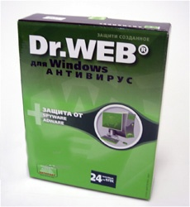
Виды антивирусных программ
Полифаги-мониторы
Постоянно находятся в оперативной памяти компьютера и проверяют все файлы в реальном режиме времени.
Полифаги-сканеры производят
проверку системы по команде пользователя.

Slide 19







Антивирусные программы

Slide 20
Kaspersky Antivirus
Вирусов после проверки не оставляет, сетевые атаки надежно блокирует.
Часто обновляется.
Платный.
Имеет репутацию лучшего антивируса в России.

Slide 21
Avast Номе Ed
Бесплатный.
Очень быстро обновляется.
Обладает встроенным сетевым экраном (Firewall).
Проверяет почту.
Русифицирован полностью.
Память и ресурсы процессора использует очень умеренно.
Обновляется раз в сутки.

Slide 22
DrWeb
Рекомендовано обновлять каждый час при постоянном использовании Интернета.
Периодические проблемы с обновлениями, даже лицензионных версий.
Проблемы в работе при настройках по умолчанию.
Очень высокая загрузка процессора, памяти, частое обращение к жёсткому диску.

Slide 23
Antivir
Бесплатный.
Крайне долго обновляется.
Высокая затрата ресурсов компьютера.
Интерфейс на английском.
Вполне употребим для домашнего использования.

